Slide 1
第7章 图 像 分 割
7.1 阈值分割
7.2 基于区域的分割
7.3 边缘检测
7.4 区域标记与轮廓跟踪
7.5 分水岭分割
7.6 现代分割方法
7.7 图像分割实例
习题

Slide 2
7.1 阈 割
7.1.1 概述
阈值化是最常用的一种图像分割技术， 其特点是操作简单， 分割结果是一系列连续区域。 灰度图像的阈值分割一般基于如下假设： 图像目标或背景内部的相邻像素间的灰度值是高度相关的； 目标与背景之间的边界两侧像素的灰度值差别很大； 图像目标与背景的灰度分布都是单峰的。 如果图像目标与背景对应的两个单峰大小接近、 方差较小且均值相差较大， 则该图像的直方图具有双峰性质。 阈值化常可以有效分割具有双峰性质的图像。

Slide 3
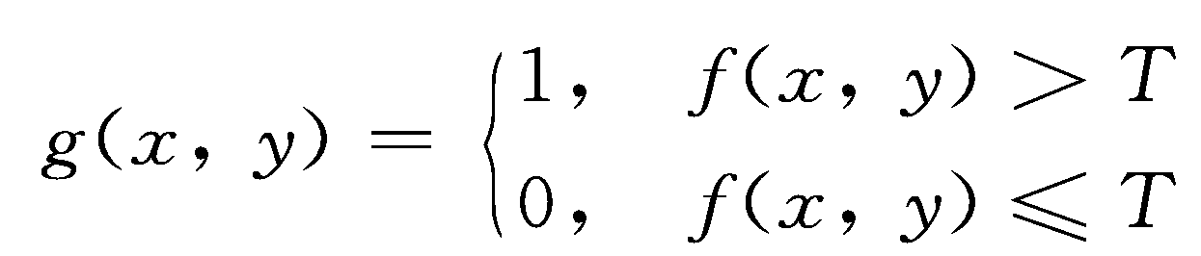
阈值分割过程如下： 首先确定一个阈值T， 对于图像中的每个像素， 若其灰度值大于T， 则将其置为目标点（值为1）， 否则置为背景点（值为0）， 或者相反， 从而将图像分为目标区域与背景区域。 用公式可表示为
(7-1)

Slide 4
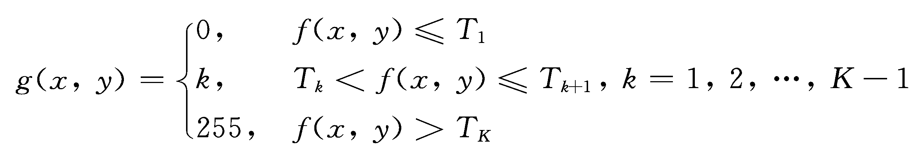
在编程实现时， 也可以将目标像素置为255， 背景像素置为0， 或者相反。 当图像中含有多个目标且灰度差别较大时， 可以设置多个阈值实现多阈值分割。 多阈值分割可表示为
(7-2)
式中： T_{k}为一系列分割阈值； k为赋予每个目标区域的标号； K为阈值个数。

Slide 5
阈值分割的关键是如何确定适合的阈值， 不同的阈值其处理结果差异很大， 会影响特征测量与分析等后续过程。 如图7-1所示， 阈值过大， 会过多地把背景像素错分为目标； 而阈值过小， 又会过多地把目标像素错分为背景。 确定阈值的方法有多种， 可分为不同类型。 如果选取的阈值仅与各个像素的灰度有关， 则称其为全局阈值。 如果选取的阈值与像素本身及其局部性质（如邻域的平均灰度值）有关， 则称其为局部阈值。

Slide 6
如果选取的阈值不仅与局部性质有关， 还与像素的位置有关， 则称其为动态阈值或自适应阈值。 阈值一般可用下式表示：
T=T［x， y， f(x， y)， p(x， y)］ (7-3)
式中： f(x，y)是点(x，y)处的像素灰度值； p(x，y)是该像素邻域的某种局部性质。

Slide 7
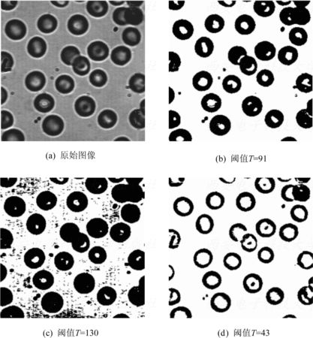
图7-1 不同阈值对图像分割的影响

Slide 8
7.1.2 全局阈值
当图像目标与背景之间具有高对比度时， 利用全局阈值可以成功地分割图像。 在图7-2 中， 点状目标与背景之间具有鲜明的对比， 其直方图表现出双峰性质， 左侧峰对应较暗的目标， 右侧峰对应较亮的背景， 双峰之间的波谷对应目标与背景之间的边界。 当选择双峰之间的谷底点对应的灰度值124作为阈值时， 便可以很好地将目标从背景中分离出来。

Slide 9
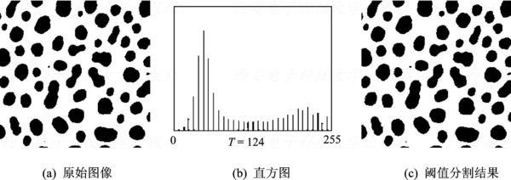
图7-2 直方图具有双峰性质的阈值分割

Slide 10
确定全局阈值的方法很多， 当具有明显的双峰性质时， 可直接从直方图的波谷处选取一个阈值， 也可以根据某个准则自动计算出阈值， 如极小点阈值法、 迭代阈值法、 最优阈值法、 Otsu阈值法、 最大熵法和p参数法等。 实际使用时， 可根据图像特点确定合适的阈值， 一般需要用几
种方法进行对比试验， 以确定分割效果最好的阈值。

Slide 11
1. 极小点阈值法
如果将直方图的包络线看作一条曲线， 则通过求取曲线极小值的方法可以找到直方图的谷底点， 作为分割阈值。 设p(z)代表直方图， 则极小点应满足： p′(z)=0 且 p″(z)>0 (7-4)
在求极小值点之前， 若对直方图进行平滑处理， 则效果会更好。 例如3点平滑， 平滑后的灰度级i的相对频数用灰度级i—1， i， i+1的相对频数的平均值代替。

Slide 12
2. 迭代阈值法
迭代阈值算法如下： 
（1） 选择一个初始阈值T₁。 
（2） 根据阈值T₁将图像分割为G₁和G₂两部分。 G₁包含所有小于等于T₁的像素， G₂包含所有大于T1的像素。 分别求出G₁和G₂的平均灰度值μ₁和μ₂。 
（3） 计算新的阈值T₂=(μ₁+μ₂)/2。 
（4） 如果|T₂ — T₁|≤T₀（T₀为预先指定的很小的正数），即迭代过程中前后两次阈值很接近时， 终止迭代/， 否则T₁=T₂， 重复(2)和(3)。 最后的T₂就是所求的阈值。

Slide 13
设定常数T₀的目的是为了加快迭代速度， 如果不关心迭代速度， 则可以设置为0。
当目标与背景的面积相当时， 可以将初始阈值T₁置为整幅图像的平均灰度。 当目标与背景的面积相差较大时， 更好的选择是将初始阈值T₁置为最大灰度值与最小灰度值的中间值。

Slide 14
3. 最优阈值法
由于目标与背景的灰度值往往有部分相同， 因而用一个全局阈值并不能准确地把它们绝对分开， 总会出现分割误差。 一部分目标像素被错分为背景， 一部分背景像素被错分为目标。 最优阈值法的基本思想就是选择一个阈值， 使得总的分类误差概率最小。

Slide 15
假定图像中仅包含两类主要的灰度区域（目标和背景）， z代表灰度值， 则z可看作一个随机变量， 直方图看作是对灰度概率密度函数p(z)的估计。 p(z)实际上是目标和背景的两个概率密度函数之和。 设p₁(z)和p₂(z)分别表示背景与目标的概率密度函数， P₁和P₂分别表示背景像素与目标像素出现的概率（P₁+P₂=1）。
则混合概率密度函数p(z)为 p(z)=P₁p₁(z)+P₂p₂(z) (7-5)

Slide 16
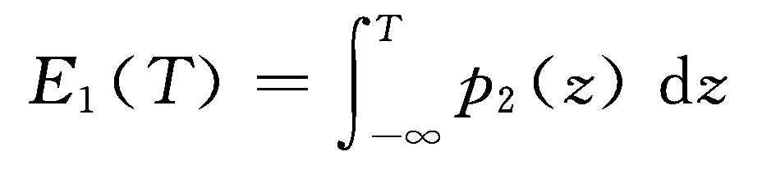
如图7-3所示， 如果设置一个阈值T， 使得灰度值小于
T的像素分为背景， 而使得大于T的像素分为目标， 则把目标像素分割为背景的误差概率E₁(T)为
(7-6)

Slide 17
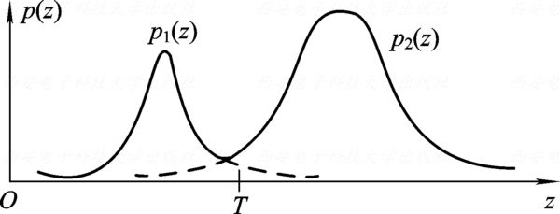
图7-3 灰度概率密度函数

Slide 18
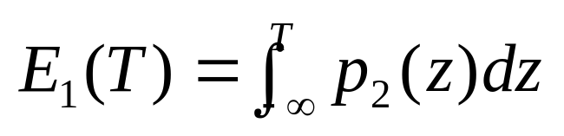
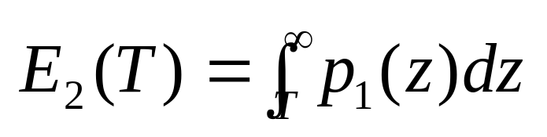
如图7-3所示，如果设置一个阈值T，使得灰度值小于T的像素分为背景，而使得大于T的像素分为目标，则把目标像素分割为背景的误差概率E₁(T)为
(7-6)
把背景像素分割为目标的误差概率E₂(T)为
(7-7)

Slide 19
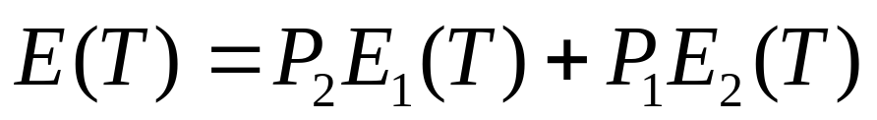
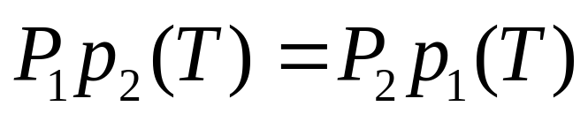
总的误差概率E(T)为
(7-8)
为了求出使总的误差概率最小的阈值T，可将E(T)对T求导并使其导数为0，可得
(7-９)

Slide 20
由式(7-9)可以看出，当P₁=P₂时，灰度概率密度函数p₁(z)与p₂(z)的交点对应的灰度值就是所求的最优阈值T。在用式(7-9)求解最优阈值时，不仅需要知道目标与背景像素的出现概率P₁和P₂，还要知道两者的概率密度函数p₁(z)与p₂(z)。然而，这些数据往往未知，需要进行估计。实际上，对概率密度函数进行估计并不容易，这也正是最优阈值法的缺点。一般假设目标与背景的灰度均服从高斯分布，可以简化估计。此时，p(z)为

Slide 21
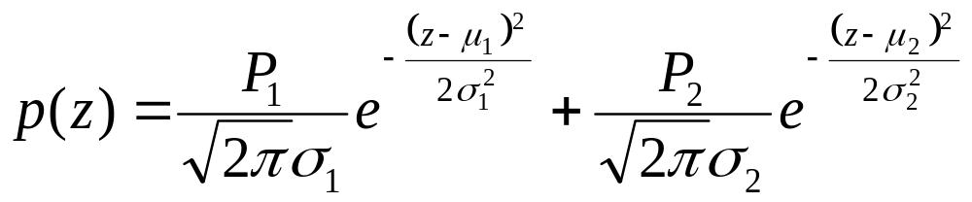
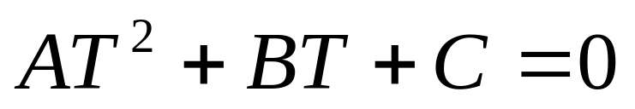
(7-10)
式中：μ₁和μ₂分别是目标与背景的平均灰度值；σ₁和σ₂分别是两者的标准方差。将上式代入式(5-9)可得
(7-11)

Slide 22
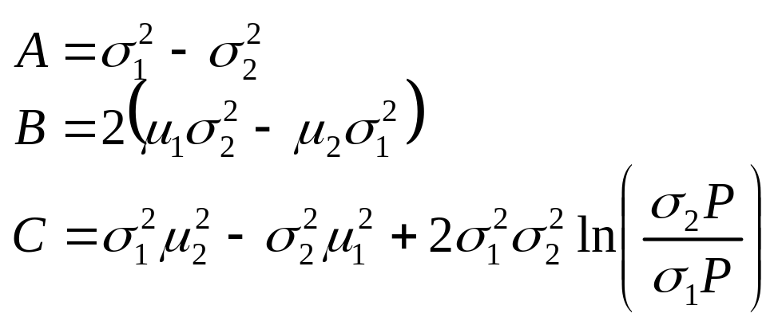
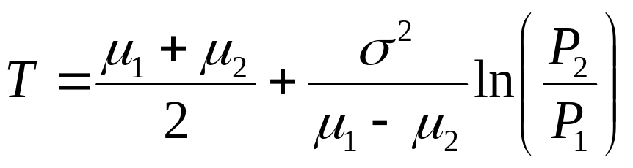
A、B、C分别为
(7-12)
式(7-11)一般有两个解，需要在两个解中确定最优阈值。若σ₁=σ₂=σ，则只有一个最优阈值：
(7-13)

Slide 23
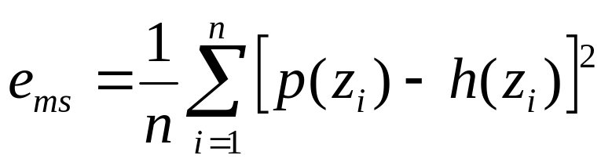
若目标与背景像素出现的概率相等，则目标的平均灰度与背景的平均灰度的中值就是所求的最优阈值。利用最小均方误差法从直方图h(z_{i})中可以估计图像的混合概率密度函数：
(7-14)
最小化上式一般需要数值求解，例如用共轭梯度法或牛顿法。

Slide 24
4. Otsu法
Otsu法是阈值化中常用的自动确定阈值的方法之一。Otsu法确定最佳阈值的准则是使阈值分割后各个像素类的类内方差最小。另一种确定阈值的准则是使得阈值分割后的像素类的类间方差最大。这两种准则是等价的，因为类间方差与类内方差之和即整幅图像的方差，是一个常数。分割的目的就是要使类别之间的差别最大，类内之间的差别最小。

Slide 25
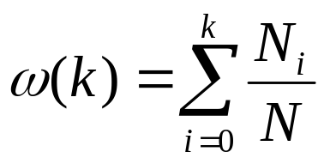
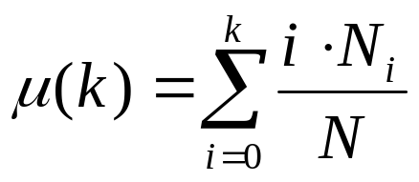
设图像总像素数为N，灰度级总数为L，灰度值为i的像素数为N_{i}。令ω(k)和μ(k)分别表示从灰度级0到灰度级k的像素的出现概率和平均灰度，分别表示为
(7-15)
(7-16)
由此可见，所有像素的总概率为ω(L-1)=1，图像的平均灰度为μ_{T}=μ(L-1)。

Slide 26
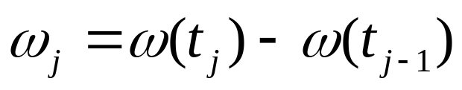
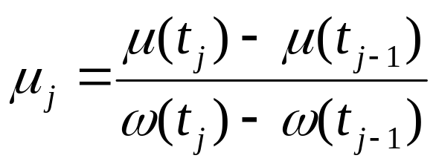
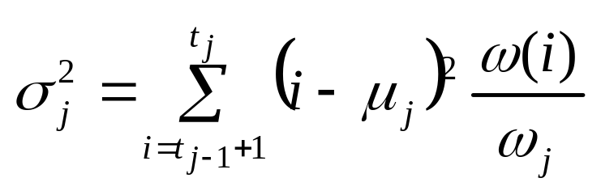
设有M-1个阈值(0≤t₁＜t₂＜…＜t_{M-1}≤L-1)，将图像分成M个像素类C_{j}(C_{j}∈［t_{j-1}+1，…，t_{j}］； j=1，2，…，M； t₀=0，t_{M}=L-1)，则C_{j}的出现概率ω_{j}、平均灰度μ_{j}和方差σ_{j}²为
(7-17)
(7-18)
(7-19)

Slide 27
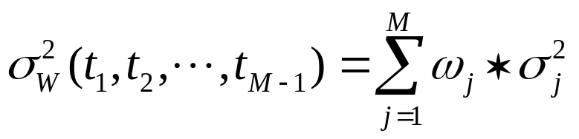
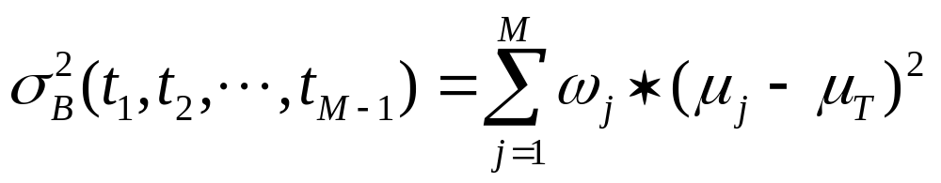
由此可得类内方差为
(7-20)
各类的类间方差为
(7-21)
将使式(5-20)最小或使式(7-21)最大的阈值组(t₁，t₂，
…，t_{M－1})作为M阈值化的最佳阈值组。若取M为2，即分割成2类，则可用上述方法求出二值化的最佳阈值。

Slide 28
5. p参数法 p参数法的基本思想是选取一个阈值T，使得目标面积在图像中占的比例为p，背景所占的比例为1-p。p参数法仅适用于事先已知目标所占全图像百分比的场合。

Slide 29
7.1.3 局部阈值
当图像目标与背景在直方图上对应的两个波峰陡峭、对称且双峰之间有较深的波谷或双峰相距很远时，利用前面介绍的全局阈值方法可以确定具有较好分割效果的阈值。但是，由于图像噪声等因素的影响，会使得图像直方图双峰之间的波谷被填充或者双峰相距很近。另外，当图像目标与背景面积差别很大时，在直方图上的表现就是较小的一方被另一方淹没。上面这两种情况都使得本应具有双峰性质的图像基本上变成了单峰，难以检测到双峰之间的波谷。为解决这个问题，除了利用像素自身的性质外，还可以借助像素邻域的局部性质(如像素的梯度值与拉普拉斯值)来确定阈值，这就是局部阈值。常用的两种局部阈值方法有直方图变换法和散射图法。

Slide 30
1. 直方图变换法
直方图变换法利用像素的某种局部性质，将原来的直方图变换成具有更深波谷的直方图，或者使波谷变换成波峰，使得谷点或峰点更易检测到。由微分算子的性质可以推知，目标与背景内部像素的梯度小，而目标与背景之间的边界像素的梯度大。于是，可以根据像素的梯度值或灰度级的平均梯度作出一个加权直方图。例如，可以作出仅具有低梯度值像素的直方图，即对梯度大的像素赋予权值0，而梯度小的像素赋予权值1。

Slide 31
这样，新直方图中对应的波峰基本不变，但因为减少了边界点，所以波谷应比原直方图更深。也可赋予相反的权值，作出仅具有高梯度值的像素的直方图，它的一个峰主要由边界像素构成，对应峰的灰度级可作为分割阈值。图7-4(a)是图7-2(a)的直方图； 图7-4(b)是原直方图除以对应灰度级的平均梯度得到的新的直方图，可见波谷更深、波峰更高。利用Otsu法由新直方图求得新的最佳阈值为132，图7-4(c)是新的分割结果。

Slide 32
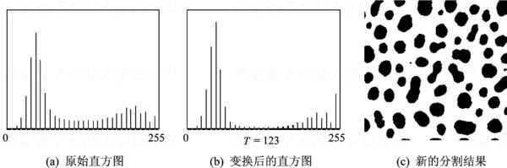
图7-4 灰度级平均梯度变换直方图及分割结果

Slide 33
2. 散射图法
散射图也可看做是一个二维直方图，其横轴表示灰度值，纵轴表示某种局部性质(如梯度)，图中各点的数值是同时具有某个灰度值与梯度值的像素个数。
图7-5(b)是对图7-5(a)作出的灰度和梯度散射图的一部分，只取实际散射图左下角128×32大小的区域并放大3
倍，其它部分均为黑色。散射图中某点的颜色越亮，表示图像中同时具有与该点坐标对应的灰度值和梯度值的像素越多。

Slide 34
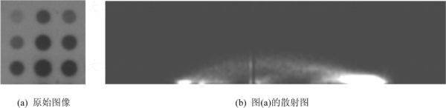
图7-5 图像的灰度和梯度散射图

Slide 35
由图可见，散射图中有两个接近横轴且沿横轴相互分开的较大的亮色聚类，分别对应目标与背景的内部像素。离横轴稍远的地方有一些较暗的点，位于两个亮色聚类之间，它们对应目标与背景边界上的像素点。如果图像中存在噪声，则它们在散射图中位于离横轴较远的地方。如果在散射图中将两个聚类分开，根据每个聚类的灰度值和梯度值就可以实现图像的分割。
散射图中，聚类的形状与图像像素的相关程度有关。如果目标与背景内部的像素都有较强的相关性，则各个聚类会很集中，且接近横轴，否则会远离横轴。

Slide 36
7.1.4 动态阈值
在许多情况下，由于光照不均匀等因素的影响，图像背景的灰度值并不恒定，目标与背景的对比度在图像中也会有变化，图像中还可能存在不同的阴影。如果只使用单一的全局阈值对整幅图像进行分割，则某些区域的分割效果好，而另外一些区域的分割效果可能很差。解决方法之一就是使阈值随图像中的位置缓慢变化，可以将整幅图像分解成一系列子图像，对不同的子图像使用不同的阈值进行分割。这种与像素坐标有关的阈值就称为动态阈值或自适应阈值。子图像之间可以部分重叠，也可以只相邻。

Slide 37
图像分解之后，如果子图像足够小，则受光照等因素的影响就会较小，背景灰度也更均匀，目标与背景的对比度也更一致。此时可选用前面介绍的全局阈值方法来确定各个子图像的阈值。
图7-6(a)中各圆形目标与背景的对比度并不一致，左上角的目标与背景的对比度很小。图(b)为用Otsu法全局阈值化的结果，可见左上角的圆形目标没有被检测出来。图(c)用分区网格，它把原始图像均匀地分解为16幅子图像。对每幅子图像单独使用Otsu阈值法进行分割，分割结果如图(d)所示。由图可见，左上角的目标被清晰地从背景中分离出来。

Slide 38
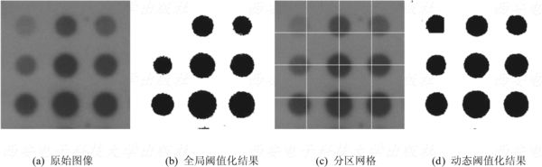
图7-6 自适应阈值分割

Slide 39
下面简要介绍一种动态阈值方法，其基本步骤如下：
(1) 将整幅图像分解成一系列相互之间有50%重叠的子图像。
(2) 检测各子图像的直方图是否具有双峰性质。如果是, 则采用最优阈值法确定该子图像
的阈值，否则不进行处理。
(3) 根据已得到的部分子图像的阈值，插值得到其它不具备双峰性质的子图像的阈值。
(4) 根据各子图像的阈值插值得到所有像素的阈值。对于每个像素，如果其灰度值大于该点处的阈值，则分为目标像素，否则分为背景像素。

Slide 40
7.2 基于区域的分割
7.2.1 区域生长
区域生长的基本思想是把具有相似性质的像素集合起来构成区域。首先对每个要分割的区域找出一个种子像素作为生长的起点，然后将种子像素邻域中与种子像素有相同或相似性质的像素合并到种子像素所在的区域中。将这些新像素当作新的种子像素继续上面的过程，直到没有可接受的邻域像素时停止生长。
图7-7为区域生长的一个示例。图7-7(a)为待分割的图像，已知有1个种子像素(标有下划线)，相似性准则是邻近像素与种子像素的灰度值差小于3。图7-7(b)、(c)分别是第一步、第二步接受的像素，图7-7(d)是最后的生长结果。

Slide 41
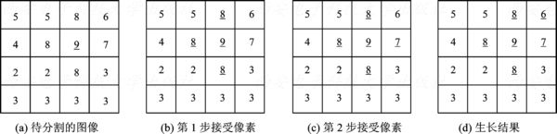
图7-7 区域生长示例

Slide 42
区域生长法需要选择一组能正确代表所需区域的种子像素，确定在生长过程中的相似性准则，制定让生长停止的条件或准则。相似性准则可以是灰度级、彩色、纹理、梯度等特性。选取的种子像素可以是单个像素，也可以是包含若干个像素的小区域。种子像素的选取一般需要先验知识，若没有则可借助生长准则对每个像素进行相应计算。如果计算结果出现聚类，则接近聚类中心的像素可取为种子像素。生长准则有时还需要考虑像素间的连通性，否则会出现无意义的分割结果。

Slide 43
7.2.2 区域分裂与合并
上面介绍的区域生长法需要根据先验知识选取种子像素。当没有先验知识时，区域生长法就存在困难。区域分裂与合并的核心思想是将图像分成若干个子区域，对于任意一个子区域，如果不满足某种一致性准则(一般用灰度均值和方差来度量)，则将其继续分裂成若干个子区域，否则该子区域不再分裂。如果相邻的两个子区域满足某个相似性准则，则合并为一个区域。直到没有可以分裂和合并的子区域为止。通常基于如图7-8所示的四叉树来表示区域分裂与合并，每次将不满足一致性准则的区域分裂为四个大小相等且互不重叠的子区域。

Slide 44
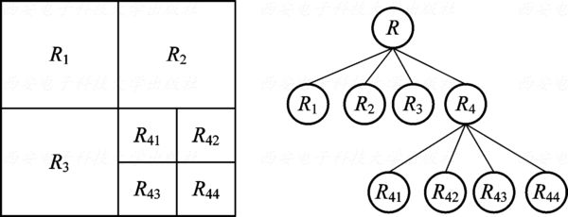
图7-8 区域分裂与合并的四叉树表示

Slide 45
下面以一个简单的例子来说明区域分裂与合并的过程。假设分裂时的一致性准则为： 如果某个子区域的灰度均方差大于1.5，则将其分裂为4个子区域，否则不分裂。合并时的相似性准则为： 若相邻两个子区域的灰度均值之差不大于2.5，则合并为一个区域。现对图7-7(a)进行区域分裂与合并，结果如图7-9所示。

Slide 46
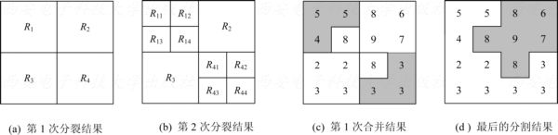
图7-9 区域分裂与合并示例

Slide 47
首先计算出全图的灰度均方差为σ_{R}=2.65，不满足一致性准则，需分裂为四个子区域。
分别计算出四个子块的均值和方差：μ_{R1}=5.5, σ_{R1}=1.73; μ_{R2}=7.5, σ_{R2}=1.29；μ_{R3}=2.5; σ_{R3}=0; μ_{R4}=3.75; σ_{R4}=2.87。
根据一致性准则判断出R₂和R₃不需分裂，而R₁和R₄需要继续分裂，刚好分裂为单个像素，如图(b)所示。根据相似性准则，先合并同节点下满足一致性准则的相邻子区域，R₁₁、R₁₂和R₁₃合并为一个区域(记为G₁)，R₄₂、R₄₃和R₄₄合并为另一个子区域(记为G₂)，如图(c)所示。最后合并具有相似性、不同节点下的相邻区域，R₁₄、R₄₁和R₂合并在一起，G₁、G₂和R₃合并在一起，如图(d)所示。

Slide 48
7.3 边缘检测
图像的边缘是图像最基本的特征，它是灰度不连续的结果。通过计算一阶导数或二阶导数可以方便地检测出图像中每个像素在其邻域内的灰度变化，从而检测出边缘。图像中具有不同灰度的相邻区域之间总存在边缘。常见的边缘类型有阶跃型、斜坡型、线状型和屋顶型，如图7-10所示(第一行为具有边缘的图像，第二行为其灰度表面图)。阶跃型边缘是一种理想的边缘，由于采样等缘故，边缘处总有一些模糊，因而边缘处会有灰度斜坡，形成了斜坡型边缘。斜坡型边缘的坡度与被模糊的程度成反比，模糊程度高的边缘往往表现为厚边缘。线状型边缘有一个灰度突变，对应图像中的细线条； 而屋顶型边缘两侧的灰度斜坡相对平缓，对应粗边缘。

Slide 49
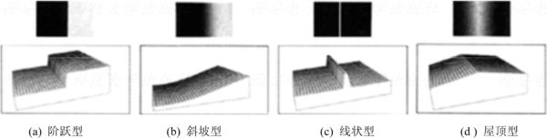
图7-10 图像中不同类型的边缘

Slide 50
7.3.1 微分算子
图7-11给出了几种典型的边缘及其相应的一阶导数和二阶导数。对于斜坡型边缘，在灰度斜坡的起点和终点，其一阶导数均有一个阶跃，在斜坡处为常数，其它地方为零； 其二阶导数在斜坡起点产生一个向上的脉冲，在终点产生一个向下的脉冲，其它地方为零，在两个脉冲之间有一个过零点。因此，通过检测一阶导数的极大值，可以确定斜坡型边缘; 通过检测二阶导数的过零点，可以确定边缘的中心位置。

Slide 51
对于线状型边缘，在边缘的起点与终点处，其一阶导数都有一个阶跃，分别对应极大值和极小值； 在边缘的起点与终点处，其二阶导数都对应一个向上的脉冲，在边缘中心对应一个向下的脉冲，在边缘中心两侧存在两个过零点。因此，通过检测二阶差分的两个过零点，就可以确定线状型边缘的范围； 检测二阶差分的极小值，可以确定边缘中心位置。屋顶型边缘的一阶导数和二阶导数与线状型类似，通过检测其一阶导数的过零点可以确定屋顶的位置。

Slide 52
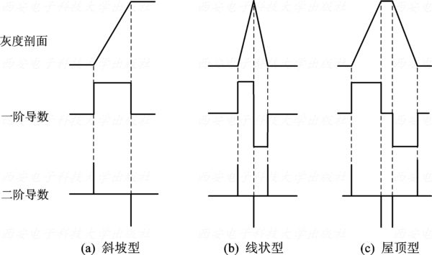
图7-11 典型边缘的一阶导数与二阶导数

Slide 53
由上述分析可以得出以下结论： 一阶导数的幅度值可用来检测边缘的存在； 通过检测二阶导数的过零点可以确定边缘的中心位置； 利用二阶导数在过零点附近的符号可以确定边缘像素位于边缘的暗区还是亮区。另外，一阶导数和二阶导数对噪声非常敏感，尤其是二阶导数。因此，在边缘检测之前应考虑图像平滑，减弱噪声的影响。在数字图像处理中，常利用差分近似微分来求取导数。边缘检测可借助微分算子(包括梯度算子和拉普拉斯算子)在空间域通过模板卷积来实现。

Slide 54
1. 梯度算子
Krisch算子由8个模板组成，其它模板可以由其中一个模板绕其中心旋转得到，每个模板都对特定的边缘方向作出最大响应。当把最大响应的模板的序号输出时，就构成了边缘方向的编码。Prewitt算子和Sobel算子也可以像Krisch算子那样，扩展到两个对角方向，使其在对角方向上作出最大响应。Prewitt和Sobel算子在两个对角方向上的模板如图7-12所示。

Slide 55
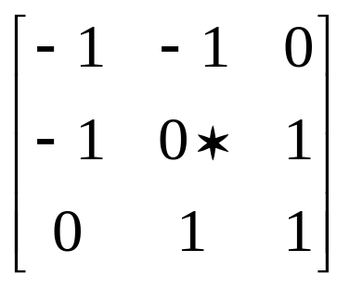
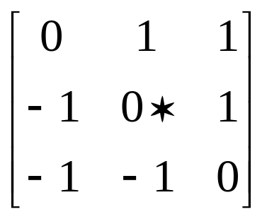
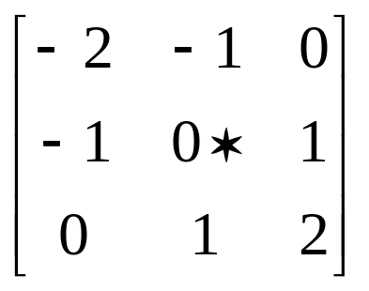
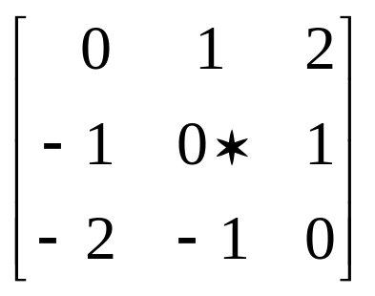
(a) Prewitt算子45度和-45度方向模板
(b) Sobel算子45度和-45度方向模板
图7-12 Prewitt算子和Sobel算子检测对角方向边缘的模板

Slide 56
图7-13(b)为用Sobel水平模板(表3-3中的H1模板)对图7-13(a)进行卷积运算得到的水平梯度图，它对垂直边缘有较强的响应。图7-13(c)为用Sobel垂直模板(表3-3中的H2模板)对图7-13(a)进行卷积运算得到的垂直梯度图，它对水平边缘有较强的响应。图7-13(d)为根据式(3-28)得到的Sobel算子梯度图。

Slide 57
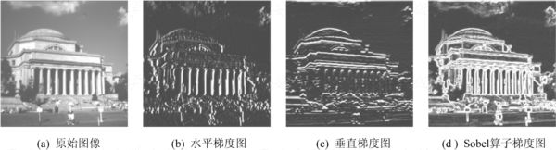
图7-13 Sobel算子边缘检测

Slide 58
2. 高斯-拉普拉斯(LOG)算子
拉普拉斯算子由式(3-34)定义，常用的两个拉普拉斯模板见图3-17(a)和(b)。其中，第一个模板在水平和垂直4个方向上具有各向同性，而第二个模板在水平、垂直和对角8个方向上具有各向同性。然而，拉普拉斯算子一般不直接用于边缘检测，因为它作为一种二阶微分算子对噪声相当敏感，常产生双边缘，且不能检测边缘方向。主要利用拉普拉斯算子的过零点性质确定边缘位置，以及根据其值的正负来确定边缘像素位于边缘的暗区还是明区。

Slide 59
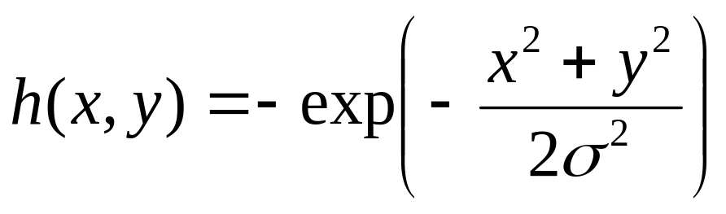
高斯-拉普拉斯(LOG)算子把高斯平滑滤波器和拉普拉斯锐化滤波器结合起来实现边缘检测，即先通过高斯平滑抑制噪声，以减轻噪声对拉普拉斯算子的影响，再进行拉普拉斯运算，通过检测其过零点来确定边缘位置。因此，高斯-拉普拉斯算子是一种性能较好的边缘检测器。二维高斯平滑函数表示如下：
(7-25)

Slide 60
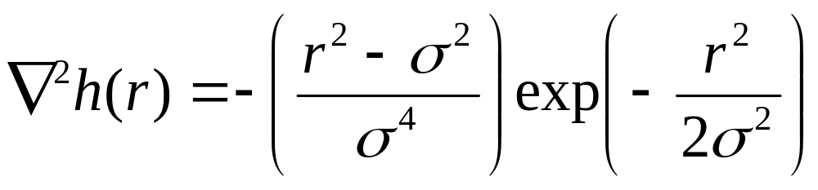
其中，σ是高斯分布的均方差，图像被模糊的程度与其成正比。令r²=x²+y²，上式对r求二阶导数来计算其拉普拉斯值，则有
(7-26)

Slide 61
上式是一个轴对称函数，由于其曲面形状(图7-14(a)是它的一个剖面)很像一顶墨西哥草帽，所以又叫墨西哥草帽函数。给定均方差σ后，对其离散化就可以得到相应的LOG算子模板，图7-14(b)是常用的5×5模板之一(模板并不唯一)。利用LOG算子检测边缘时，可直接用其模板与图像卷积，也可以先与高斯函数卷积，再与拉普拉斯模板卷积，两者是等价的。由于LOG算子模板一般比较大，因而用第二种方法可以提高速度。

Slide 62
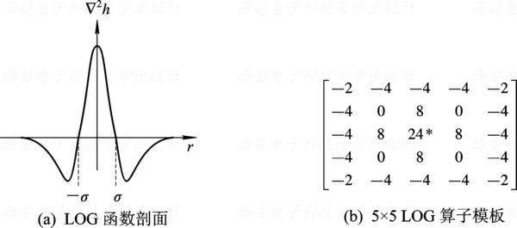
图7-14 LOG算子剖面及其常用的5×5模板

Slide 63
图7-15是Prewitt算子、Sobel算子和LOG算子对图7-15(a)的边缘检测结果。由图可以看出，前两种算子的检测结果基本相同，而LOG算子则能提取对比度弱的边缘(如后面的高楼)，边缘定位精度高。

Slide 64
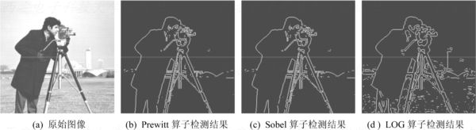
图7-15 三种边缘检测算子的检测结果

Slide 65
3. Canny边缘检测
Canny边缘检测算子是一个非常普遍和有效的算子。Canny算子首先对灰度图像用均方差为σ的高斯滤波器进行平滑，然后对平滑后图像的每个像素计算梯度幅值和梯度方向。梯度方向用于细化边缘，如果当前像素的梯度幅值不高于梯度方向上两个邻点的梯度幅值，则抑制该像素响应，从而使得边缘细化，这种方法称之为非最大抑制(Nonmaximum Suppression)。该方法也可以结合其它边缘检测算子来细化边缘。

Slide 66
为了便于处理，需要将梯度方向量化到8个邻域方向上。Canny算子使用两个幅值阈值，高阈值用于检测梯度幅值大的强边缘，低阈值用于检测梯度幅值较小的弱边缘。低阈值通常取为高阈值的一半。边缘细化后，就开始跟踪具有高幅值的轮廓。最后，从满足高阈值的边缘像素开始，顺序跟踪连续的轮廓段，把与强边缘相连的弱边缘连接起来。图7-16是Canny算子与Robert算子和Sobel算子对大米图像的边缘检测效果对比，可见Canny算子检测的边缘比较完整。

Slide 67
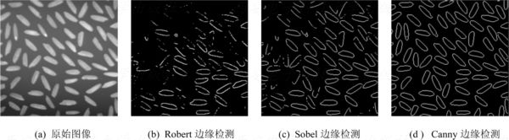
图7-16 几种边缘检测效果的比较

Slide 68
7.3.2 边界连接
由于噪声等因素的影响，各种算子的检测结果通常是一些分散的边缘，没有形成分割区域所需的闭合边界。为此，需要将检测出的边缘像素按照某种准则连接起来，常用的一种方法是根据邻近的边缘像素在梯度幅度和梯度方向上具有一定相似性而将它们连接起来，设T是幅度阈值，A是角度阈值，若像素(p，q)在像素(x，y)的邻域内，且它们的梯度幅度和梯度方向分别满足以下两个条件：

Slide 69
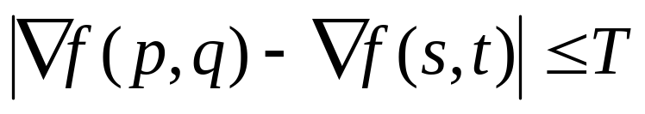
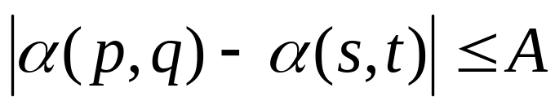
(7-27)
(7-28)
另外，利用数学形态学的一些操作也可以实现边界连接。

Slide 70
7.3.3 哈夫变换
在已知区域形状的条件下，利用哈夫变换(Hough Transform)可以方便地检测到边界曲线。哈夫变换的主要优点是受噪声和曲线间断的影响小，但计算量较大，通常用于检测已知形状的目标，如直线、圆等。

Slide 71
1. 直线检测
在图像空间xy里，过点(x_{i}，y_{i})的直线方程可表示为y_{i}=ax_{i}+b，其中a和b分别表示直线的斜率和截距。如果将直线方程改写为b =-x_{i}a+y_{i}，则它表示ab空间(称之为参数空间)中斜率为-x_{i}、截距为y_{i}的一条直线，且经过点(a，b)。对于图像空间中与(x_{i}，y_{i})共线的另一点(x_{j}，y_{j})，它满足方程y_{j}=ax_{j}+b，对应于参数空间中斜率为-x_{j}、截距为y_{j}的一条直线，也必然经过点(a，b)。因此，可以推知，图像空间中同一条直线(斜率为a，截距为b)上的点对应于参数空间中相交于一点(坐标为(a，b))的一系列直线。哈夫变换就是利用这种点—线对应关系，把图像空间中的检测问题转换到参数空间中处理。

Slide 72
哈夫变换需要建立一个累加数组，数组的维数与所检测的曲线方程中的未知参数个数相同。对于直线，它有a和b两个未知参数，因而需要一个二维累加数组。具体计算时，需要对未知参数的可能取值进行量化，以减少运算量。如果将参数a和b分别量化为m和n个数，则定义一个累加数组A(m，n) 并初始化为零。

Slide 73
假设a和b量化之后的可能取值分别为{a₀，a₁，…，a_{m-1}}和{b₀，b₁，…，b_{n-1}}。对于图像空间中的每个目标点(x_{k}，y_{k})，让a取遍所有可能的值，根据b =-x_{k}a+y_{k}计算出相应的b，并将结果取为最接近的可能取值。根据每一对计算结果(a_{p}，b_{q})(p∈［0，m-1］，q∈［0，n-1］)，对数组进行累加： A(p，q) = A(p，q) + 1。处理完所有像素后，根据A(p，q)的值便可知道斜率为a_{p}、截距为b_{q}的直线上有多少个点。通过查找累加数组中的峰值，可以得知图像中最有可能的直线参数。

Slide 74
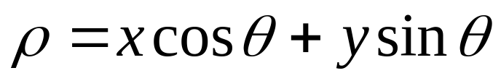
如果需要检测的直线接近竖直方向，则会由于斜率和截距的取值趋于无穷而需要很大的累加数组，导致计算量增大。解决方法之一就是用图7-17(a)所示的极坐标来表示直线方程：
(7-29)

Slide 75
式中： ρ表示原点到直线的距离； θ为垂线与x轴的夹角。对ρ和θ量化后建立一个累加数组(见图7-17(b))，其优势在于取值都是有限的。原先的点-直线对应关系就变成了点-正弦曲线的对应关系。计算方法与前面的相似。为了提高效率，可以先计算出每一点的梯度幅值和梯度方向。如果该点的梯度幅值小于某个阈值，即属于边缘点的可能性很小，则不计算该点的参数，否则将梯度方向角代入式(7-29)得出ρ。这样，对于每一个边缘点，没有必要将所有θ值代入方程求解，而只需根据梯度方向角计算一次。

Slide 76
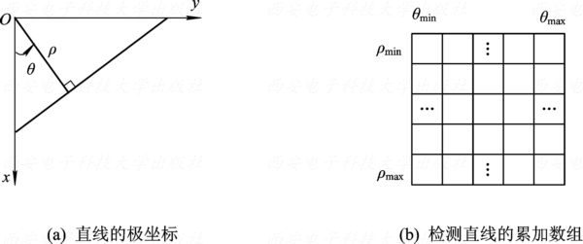
图7-17 直线的极坐标表示及其对应的累加数组

Slide 77
2. 圆的检测
圆的直角坐标系方程为
(x-a)²+(y-b)²=r² (7-30)
由此可见， 方程中有3个未知参数： 圆心坐标a和b， 半径r。 需要建立一个三维数组，对于每一个像素， 依次变化a和b， 由式(7-30)计算出r。但计算量非常大。 不难发现， 圆周上任意一点的梯度方向均指向圆心或背离圆心。 因此， 只要知道了半径和圆周上一点的梯度方向， 便可确定出圆心位置。

Slide 78
圆的极坐标系方程为 x=a+r cosθ， y=b+r sinθ (7-31)
则圆的参数方程为 a=x-r cosθ， b=y-r sinθ (7-32)
式中： r为半径； θ为点(x， y)到圆心(a， b)的连线与水平轴的夹角。 有了某点的梯度方向之后，可让r取遍所有值， 由式(7-32)计算出对应的圆心坐标。

Slide 79
3. 任意曲线检测
哈夫变换可以推广到具有解析形式f(x， a)=0的任意曲线， 其中， x表示图像像素坐标， a是参数向量。 任意曲线的检测过程如下：
(1) 根据参数个数建立并初始化累加数组A［a］为0。
(2) 根据某个准则， 如梯度幅值大于某个阈值，确定某点是否为边缘点。对于每个边缘点x， 确定a，使得f(x，a) =0， 并累加对应的数组元素： A［a］= A［a］+1。

Slide 80
(3) A的局部最大值对应图像中的曲线， 它表示图像中有多少个点满足该曲线。
对A中某元素对应的所有点的连通性进行判断， 可以将对应的线段连接起来。 还可以利用最小二乘拟合法将这些点拟合成对应的曲线。 哈夫变换能够抽取明显的断线或虚线特征，如一排石子或者一条被下落树枝分割的道路等。

Slide 81
7.4 区域标记与轮廓跟踪
7.4.1 区域标记
图像分割的结果通常是一幅二值图像， 所有的目标区域都被赋予同一种灰度值。 如果图像中有多个目标区域， 并且希望分析各个目标的大小、 形状等特征时， 就需要对目标区域加以区分。 区域标记是指对图像中同一连通区域的所有像素赋予相同的标记， 不同的连通区域赋予不同的标记。 常用的区域标记方法有两种： 递归标记和序贯标记。

Slide 82
1. 递归标记
递归标记算法如下：
(1) 从左到右， 从上到下逐行逐列扫描图像， 寻找没有标记的目标点P， 给该点分配一个新的标记。
(2) 递归分配同一标记给P点的邻域目标像素。
(3) 直到相互连接的像素全部标记完毕， 一个连通区域就标上了同样的记号。
(4) 重复步骤(1)、 (2)和(3)， 寻找未标记的目标点并递归分配同一标记给其邻域目标点； 若找不到未标记的目标点， 则图像标记完毕。
递归标记算法在串行机上运行非常费时， 适用于并行机处理。

Slide 83
2. 序贯标记
8连通区域的序贯标记算法如下：
(1) 从左到右、 从上到下扫描图像， 寻找未标记的目标点P。
(2) 如果P点的左、 左上、 上、 右上4个邻点都是背景点， 则赋予像素P一个新的标记； 如果4个邻点中有1个已标记的目标像素， 则把该像素的标记赋给当前像素P； 如果4个邻点中有2个不同的标记， 则把其中的1个标记赋给当前像素P，并把这两个标记记入一个等价表，表明它们等价。
(3) 第二次扫描图像，将每个标记修改为它在等价表中的最小标记。

Slide 84
4连通区域的序贯标记算法与8连通区域的相同， 只是在步骤(2)中仅判断左邻点和上邻点。
序贯标记算法通常要求对图像进行两次扫描。 由于该算法一次仅运算图像的两行， 因此当图像以文件形式存储且内存空间不允许把整幅图像全部载入时， 也能使用该算法。 它在第二次扫描图像时， 利用等价表给同一连通区域的所有像素分配唯一的标记。 但是， 当图像中的目标区域十分不规则时， 会导致庞大的等价表。

Slide 85
7.4.2 轮廓提取
轮廓提取和轮廓跟踪的目的都是为了获取目标区域的外部轮廓特征， 为形状分析和目标识别做准备。
二值图像的轮廓提取算法非常简单， 就是掏空目标区域的内部点。 假设图像的目标像素为白色， 背景像素为黑色， 则如果图像中某个像素为黑色， 且它的8个邻点都是黑色时， 表明该点是内部点， 否则为边界点。 将判断出的内部像素置为背景色， 对所有内部像素执行该操作便可完成图像轮廓的提取。

Slide 86
7.4.3 轮廓跟踪
轮廓跟踪就是顺序找出边界点，不仅可以跟踪出边界，还可以同时记录边界信息，如生成边界链码，为图像分析做准备。下面介绍一种二值图像的轮廓跟踪算法。
轮廓跟踪可以基于4方向码和8方向码分别跟踪出4连通的轮廓和8连通的轮廓，方向码的定义如图7-18所示。但对于大多数区域，不一定存在封闭的4连通轮廓，会导致基于4
方向码的轮廓跟踪失败。因此，常用基于8方向码的轮廓跟踪。假设需要处理的图像为二值图像，且图像中只有一个连通的目标区域，则轮廓跟踪算法如下。

Slide 87
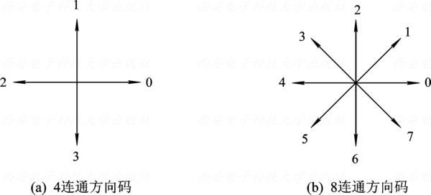
图7-18 轮廓跟踪的方向码

Slide 88
步骤1 首先从上到下、从左到右顺序扫描图像，寻找第一个目标点作为边界跟踪的起始点，记为A。A点一定是最左角上的边界点，其相邻的边界点只可能出现在它的左下、
下、右下、右四个邻点中。定义一个搜索方向变量dir，用于记录从当前边界点搜索下一个相邻边界点时所用的搜索方向码。dir初始化为：
(1) 对基于4方向的轮廓跟踪，dir=3，即从方向3开始搜索与A相邻的下一个边界点。
(2) 对基于8方向的轮廓跟踪，dir=5，即从方向5开始搜索与A相邻的下一个边界点。

Slide 89
如果当前搜索方向dir上的邻点不是边界点，则依次使搜索方向逆时针旋转一个方向，更新dir，直到搜索到一个边界点为止。如果所有方向都未找到相邻的边界点，则该点是一个孤立点。dir的更新用公式可表示为：对基于8方向的轮廓跟踪有dir=(dir+1) mod 8，对基于4方向的轮廓跟踪有dir=(dir+1) mod 4。

Slide 90
步骤2 把上一次搜索到的边界点作为当前边界点，在其3×3邻域内按逆时针方向搜索新的边界点，它的起始搜索方向设定如下：
(1) 对基于4方向的轮廓跟踪，使dir=(dir + 3) mod 4，即将上一个边界点到当前边界点的搜索方向dir顺时针旋转一个方向；
(2) 对基于8方向的轮廓跟踪，若上次搜索到边界点的方向dir为奇数，则使dir=(dir + 6) mod 8，即将上次的搜索方向顺时针旋转两个方向；若dir为偶数，则使dir=(dir + 7) mod 8，即将上次的搜索方向顺时针旋转一个方向。

Slide 91
如果起始搜索方向没有找到边界点，则依次使搜索方向逆时针旋转一个方向，更新dir，直到搜索到一个新的边界点为止。
步骤3 如果搜索到的边界点就是第一个边界点A，则停止搜索，结束跟踪，否则重复步骤2继续搜索。
由依次搜索到的边界点系列就构成了被跟踪的边界。步骤1中所采用的准则称为“探测准则”，其作用是找出第一个边界点；步骤2中所采用的准则称为“跟踪准则”，其作用是找出所有边界点。

Slide 92
图7-19为基于8方向的轮廓跟踪示例。图中的边界像素用灰色表示，区域内部像素用斜线填充，虚线箭头表示从当前边界点搜索下一个边界点的起始方向，实线箭头表示搜索到下一个边界点所用的方向。从最左上角点A开始，沿方向5搜索下一个边界点为B。由于搜索到B的方向为奇数，则应该将方向5顺时针旋转两个方向，即从方向3开始在B的邻域内沿逆时针搜索新的边界点。方向3、4、5上都未找到边界点，接着沿方向6查找，结果找到边界点C。由于搜索到C点的方向为偶数，则应该将方向6顺时针旋转一个方向，即从方向5开始在C的邻域内沿逆时针搜索新的边界点，该方向上未找到边界点，继续逆时针查找，在方向6上搜索到了一个边界点D。继续上述搜索，直到找到A点为止，即完成了边界跟踪。

Slide 93
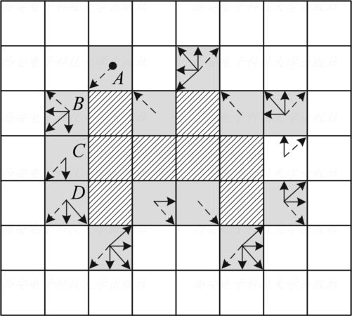
图7-19 基于8方向的轮廓跟踪示例

Slide 94
上述算法是轮廓跟踪的基本算法，它无法处理图像中的孔洞边界，得到的轮廓是目标区域的内边界(边界点属于目标区域)。对于区域标记后的图像，可以使用该算法跟踪多个区域的边界。

Slide 95
7.5 分水岭分割
分水岭分割算法(Watershed Segmentation Algorithm)把地形学和水文学的概念引入到基于区域的图像分割中，特别适合粘连区域的分割。灰度图像可以看做是一片地形，像素的灰度值代表该点的地形高度，在地形中有高地、分水线、集水盆地等地貌特征。地形表面上总会有一些局部最小点(Regional Minima)，又称为低洼，落在这些点的雨水不会流向它处。在一些点上，降落的雨水会沿着地形表面往低处流，最终流向同一个低洼，就把这些点称为与该低洼相关的集水盆地(Catchment Basin)。在另外一些点上，降落的雨水可能会等概率地流向不同的低洼，将这些点称为分水线(Watershed Line或Divide Line)，如图7-20(a)所示。

Slide 96
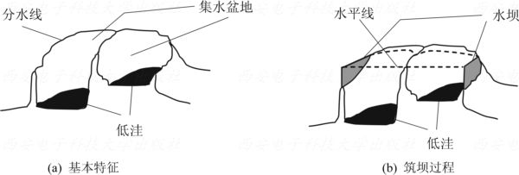
图7-20 分水岭示意图

Slide 97
7.5.1 基本分水岭算法
分水岭分割算法的主要目的就是找出集水盆地之间的分水线。降雨法(Rainfall)和淹没法(Flooding)是常用的两种基本算法。
降雨法的基本思想是：首先找出图像中的低洼，给每个低洼赋予不同的标记；落在未标记点上的雨水将流向更低的邻点，最终到达一个低洼，将低洼的标记赋予该点；如果某点的雨水可能流向多个低洼，则标记为分水线点。所有点处理完毕后，就形成了不同标记的区域和区域之间的分水线。

Slide 98
淹没法的基本思想是：假想每个低洼都有一个洞，把整个地形逐渐沉入湖中，则处在水平面以下的低洼不断涌入水流，逐渐填满与低洼相关的集水盆地；当来自不同低洼的水在某些点将要汇合时，即水将要从一个盆地溢出时，就在这些点上筑坝(Dam Construction)，阻止水流溢出；当水淹没至地形最高点时，筑坝过程停止；最终所有的水坝就形成了分水线，地形就被分成了不同的区域或盆地。图5-20(b)是筑坝过程示意图，黑色区域为低洼，灰色区域为所筑的水坝，虚线表示被水淹没的高度。
最简单的筑坝方法就是形态膨胀。从最低灰度开始，逐灰度级膨胀各低洼，当膨胀结果使得两个盆地汇合时，标记这些点为分水线点。膨胀被限制在连通区域内，最后的分水线就把不同的区域分开了。

Slide 99
7.5.2 Vincent-Soille 算法
除了上述两种分水岭基本算法外，还有其它一些算法。下面介绍一种模拟沉浸(Immersion)的Vincent-Soille 算法。
设h_{min}和h_{max}是灰度图像I的最低灰度和最高灰度，T_{h}(I)表示灰度值小于等于阈值h的所有像素，即T_{h}(I)={p|I(p)≤h}。M₁，M₂，…，M_{R}为图像中的局部最小点，即低洼。C(M_{i})表示与低洼M_{i}相对应的集水盆地。C_{h}(M_{i})表示C(M_{i})的一个子集，它由该集水盆地中灰度值小于等于h的所有像素组成，即C_{h}(M_{i})=C(M_{i})∩T_{h}(I)。min_{h}(I)表示灰度值等于h的所有局部最小点。

Slide 100
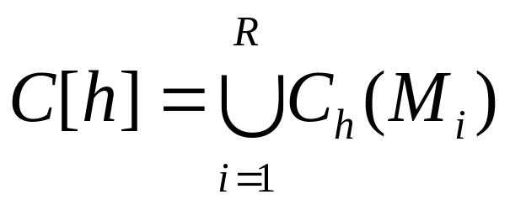
令C［h］表示所有集水盆地中灰度值小于等于阈值h的像素集合，即：
那么，C［h_{max}］就是所有集水盆地的并集。显然，C［h-1］是T_{h}(I)的一个子集。
假设已经得到阈值h-1下的C［h-1］，现在需要从C［h-1］获得C［h］。若Y为包含于T_{h}(I)的一个连通成分，则Y与C［h-1］的交集有以下三种可能：
(7-33)

Slide 101
(1) Y∩C［h-1］为空集。显然，此时，Y是一个灰度值为h的新的低洼。
(2) Y∩C［h-1］不为空且是连通的。此时，Y位于某个集水盆地，其灰度小于等于h。
(3) Y∩C［h-1］不为空且包含C［h-1］中的多个连通区域。此时，Y中含有将多个集水盆地分割的分水线。当继续淹没时，可能就需要筑坝。

Slide 102
于是，C［h］就包含对C［h-1］中的各集水盆地在水平h下扩展得到的区域以及水平h下新出现的低洼。模拟沉浸法将C［h_{min}］初始化为T_{hmin}(I)，从最小灰度h_{min}开始，逐灰度级由C［h-1］构造出C［h］，直到h_{max}，此时，得到的C［h_{max}］就是所需标记的集水盆地。其它不属于任何一个集水盆地的点就是分水线点，通过在图像中求C［h_{max}］的补集可以得到。
Vincent-Soille算法分为两步：
(1) 按照灰度值对像素从小到大排序，以便直接获取某个灰度级的像素；
(2) 从最低的低洼开始，逐灰度级淹没集水盆地。

Slide 103
因为在淹没过程中，每一步都只处理某一灰度级的像素，所以为了提高处理速度需要对像素排序。排序过程可以借助直方图来实现，由直方图确定出各灰度级在数组中的偏移地址。
淹没过程从最低灰度开始，逐灰度级淹没。取出当前灰度级的所有像素，置一个特殊的标记，如MASK，对这些像素进行处理。如果某个像素的邻域有已标记的像素，则通过比较距离，来确定该像素应标记为哪一个集水盆地或是分水线。剩余的没有相邻标记的像素，就是新发现的局部最小点，根据连通性给每一个连通成分赋予一个新的标记。

Slide 104
图7-21(a)是一幅二值图像，有许多圆形目标粘连在一起，现在需要自动计算出圆形目标的数目。为了计数，首先应该将粘连的目标分开，然后才能利用区域标记的办法算出圆形目标的数目。利用距离变换使二值图像变换为包含距离信息的灰度图像，某个目标像素的灰度值用该点到背景的最小距离表示。图7-21(b)为图(a)的距离变换结果，为了便于显示，对变换结果进行了反色与对比度增强。由图(b)可以看出，相互粘连的目标中间都有各自的局部最小点(黑色区域)，粘连处有较高的灰度，因而可以对距离变换结果的负像进行分水岭分割。图(c)为分割结果，由图可见，除了少数几个粘连特别严重的目标外，其余目标都被正确地分割出来。

Slide 105
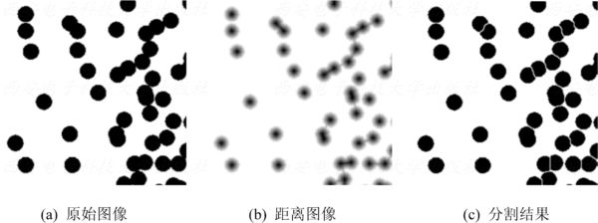
图7-21 分水岭算法实现二值图像中粘连目标的分割

Slide 106
分水岭分割算法的主要缺点是会产生过分割(Oversegmentation)，即分割出大量的细小区域，这些区域对于图像分析可以说是毫无意义的。这是由于噪声等的影响，导致图像中出现很多低洼。避免过分割现象的有效方法之一就是分割前先对图像进行平滑，以减少局部最小点数目；另一种就是对分割后的图像按照某种准则合并相邻区域。另一种有效控制过分割现象的方法是基于标记(Marker)的分水岭分割算法，它使用内部标记(Internal Marker)和外部标记(External Marker)。一个标记就是属于图像的一个连通成分，内部标记与某个感兴趣的目标相关，外部标记与背景相关。标记的选取包括预处理和定义一组选取标记的准则。标记选择准则可以是灰度值、连通性、尺寸、形状、纹理等特征。有了内部标记之后，就只以这些内部标记为低洼进行分割，分割结果的分水线作为外部标记，然后对每个分割出来的区域利用其它分割技术(如阈值化)将背景与目标分离出来。

Slide 107
图7-22(b)是利用Vincent-Soille算法对图7-22(a)的梯度图像进行分割的结果。图中出现了大量的细小区域，这对研究原图的深色圆状目标毫无意义。究其原因，是由于梯度图像存在大量局部最小点，如图(d)所示。通过图像平滑在一定程度上可以减少局部最小点的数目，如用3×3的方形结构元素对梯度图像进行形态学开启和闭合运算。图(c)是对开闭运算后的梯度图像的分水岭分割结果，可见过分割现象受到了一定程度的抑制，但该分割结果对于图像分析仍无用处。借助于某些先验知识，可以找出一些内部标记和外部标记，基于标记来分割图像。

Slide 108
根据原图像的特点，指定内部标记的选取准则为：每一个内部标记都应该是由相同灰度的像素构成的一个连通区域，周围像素与内部标记的灰度之差应大于2。外部标记的选取准则为：内部标记之间的分水线作为外部标记。可以先对内部标记图像作距离变换，再进行分水岭分割得到外部标记。图(e)是把内部标记与外部标记叠加到原始图像中的效果，浅灰色区域为内部标记，白色线条为外部标记。图(f)
是基于内部标记和外部标记对梯度图像的分水岭分割结果。由此可见，只要指定恰当的标记选取准则，基于标记的分水岭分割可以得到比较满意的结果。

Slide 109
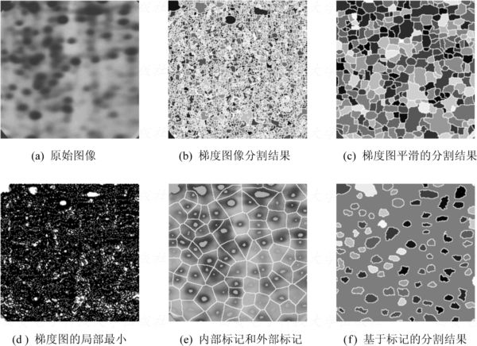
图7-22 基于标记的分水岭分割

Slide 110
7.6 现代分割方法
7.6.1 Mean Shift
Mean Shift（均值偏移）算法是一种非参数聚类方法， 基本思想是沿着概率密度梯度方向寻找局部极值， 通过迭代移动基准点到样本点相对于基准点的偏移均值来实现。 Comaniciu 等证明了在满足一定条件下均值偏移算法可以收敛到概率密度函数的一个稳态点， 因而可以用来检测概率密度函数中存在的模态。 Mean Shift算法无需概率分布的先验知识， 已应用于特征聚类、 图像平滑、 图像分割和目标跟踪等方面。

Slide 111

给定d维空间X中的n个样本点x_{i}（i=1， 2， …， n）， 在X中任选一点x（用列向量表示）， 则相对于x的均值偏移向量（Mean Shift Vector）的基本形式定义为
(7-34)
式中： S_{h}(x)是圆心为x、 半径为h的高维球区域； k为落在S_{h}(x)内的样本点数； M_{h}(x)为相对于基准点x的均值偏移向量。

Slide 112

由式（7-34）可以看出， (x_{i}-x)是样本点x_{i}相对于基准点x的偏移向量， M_{h}(x)就是S_{h}区域中的k个样本点相对于基准点x的偏移向量的均值， 如图7-23所示。
图7-23 均值偏移向量示意图

Slide 113

Yizong Cheng（1995）通过引入核函数和样本点的权系数， 扩展了Mean Shift算法。 均值偏移向量的扩展形式定
义为

Slide 114

实际应用中， 带宽矩阵H一般限定为对角矩阵。 若H=h²I， 其中I为单位矩阵， h为系数， 则均值偏移向量的扩展形式改写为
(7-36)

Slide 115

设R表示实数域， x的模‖x‖=x^{T}x， 如果函数K: X→R存在一个剖面函数k: ［0， ∞］→R， 即K(x)=k(‖x‖²), 其中k是非负、 非增、 分段连续且有界的， 则函数
K(x)就是核函数。 Mean Shift算法中常用的核函数有Epanechnikov核函数K_{E}(x)、 均匀核函数K_{U}(x)和高斯核函数K_{N}(x)， 分别定义如下：
(7-37)
(7-38)

Slide 116

(7-39)
式中： c为常系数。 
Mean Shift的扩展形式考虑了样本点的权重影响， 还
考虑了样本点相对于基准点的距离的影响， 认为距离近
的点影响更大。 若w(x_{i})=1， 采用系数c=1的均匀核函数
K_{U}(x)， 则均值偏移向量退化为如式（7-34）的基本形式。

Slide 117


若样本点x_{i}（i=1， 2， …， n）是概率密度函数f(x)的采样点， 则f(x)的核函数估计为
(7-40)
式中： K(x)为核函数。 设核函数K(x)的剖面函数为k(x)， 即K(x)=k(‖x‖²)， 令g(x)为k(x)的负导数， 即g(x)=－k′(x)， 对应的核函数G(x)=g(‖x‖²)， 则概率密度函数f(x)的梯度
估计为

Slide 118


Slide 119

式中， 右边第一个中括号表示以G(x)为核函数对概率密度函数f(x)的估计， 第二个中括号即为式（7-36）定义的Mean Shift向量， 于是可以得到
(7-42)
由此可见， Mean Shift向量M_{h}(x)正比于归一化的用核函数估计的概率密度函数的梯度， 即Mean Shift向量指向概率密度增加的最大方向。

Slide 120
给定初始基准点x、 核函数G(x)和容许误差ε， Mean Shift算法的基本步骤如下： 
（1） 计算m_{h}(x)； 
（2） 将m_{h}(x)赋给x， 即将基准点x平移至偏移均值；  （3） 重复步骤1和2， 直到‖m_{h}(x)－x‖<ε为止。

Slide 121

Mean Shift算法应用的关键是如何将问题转化为概率
密度估计， 即如何设计核函数。 对于颜色通道数为p的图像， 将每个像素的空间信息和颜色信息组成一个p+2维的向量x=(x^{s}， x^{r})， 其中x^{s}表示像素的坐标， x^{r}表示像素的颜色向量， 可定义如下的核函数：
(7-43)
式中： C是归一化常数； h_{s}和h_{r}分别表示坐标空间和颜色空间的窗口半径；k_{s}表示位置信息， 离基准点越近， 其值就越大； k_{r}表示颜色信息， 颜色越相似， 则其值越大。 

Slide 122
基于Mean Shift的图像分割与图像平滑非常类似， 只需把收敛到同一点的起始点归为一类， 然后把这一类的标号赋给这些起始点， 即可得到分割结果。 
图7-24是利用Mean Shift算法对两幅自然场景图像的分割结果， 其中h_{s}和h_{r}分别取为25和32。 若排除像素数较少的类别， 则能得到更好的分割结果。

Slide 123

图7-24 基于Mean Shift算法的图像分割

Slide 124
7.6.2 Graph Cuts
Graph Cuts（图割）是一种基于图论的全局能量优化算法， 普遍应用于图像分割、 立体视觉（Stereo Vision）和抠图（Image Matting）等场合。 前景（目标）和背景的图像分割可以看作是一个图像标记过程， 前景像素被标记为1， 背景像素被标记为0。 图像分割的理想结果是希望在满足一定的约束条件下， 使得图像分割后的能量或者代价最小。

Slide 125
设P表示图像像素的集合， N表示邻域像素对{p， q}的集合， L={l₁， …， l_{p}， …， l_{n}}表示像素标记的集合， 每个像素p的标记l_{p}取0或1。 综合考虑区域的相似性和
边界的不连续性， 图像能量可以定义为
E(L)=λ·R(L)+B(L) (7-44)
式中： E(L)是图像标记为L时的能量函数或损失函数； R(L)为区域能量项； B(L)为边界平滑能量项； λ是区域能量项的相对重要因子， λ为0时表示只考虑边界因素。

Slide 126

区域能量项R(L)定义为
(7-45)
式中： R_{p}(l_{p})表示将像素p标记为l_{p}的惩罚或代价。 如果像素p
属于目标的概率大于其属于背景的概率， 则一般将该像素标记为目标像素， 否则标记为背景像素。 为了使得正确标记的代价小， R_{p}(l_{p})可以定义如下：

Slide 127

(7-46)
式中： I_{p}为像素p的特征（如灰度、 梯度等）； P_{r}(I_{p}|O)和P_{r}
(I_{p}|B)分别为像素p属于目标O和背景B的概率， 可以根据目标与前景的特征直方图来获得。

Slide 128

边界平滑能量项B(L)定义为
(7-47)
式中： δ(l_{p}，l_{q})表示只考虑边缘邻域像素对； B{p，q}是像素p和q之间不连续的惩罚。 如果p和q越相似， 则B{p， q}越大， 否则越接近于0。 如果邻域像素p和q的特征很相似， 则它们属于同一目标或同一背景的可能性很大， 否则很可能属于目标与背景之间的边缘。

Slide 129

为了使得正确标记的代价较小， 当相邻像素p和q的特征差别越大时应该使得B{p， q}越小。 δ(l_{p}，l_{q})和B{p，q}可以分别定义如下：
(7-49)
式中： dist(p，q)表示像素p和q之间的距离。

Slide 130
Graph Cuts把图像分割与图的最小割（Min Cut）相关联， 利用无向图G=(V， E)表示要分割的图像（称为s-t图）， 其中V和E分别是顶点和边的集合。 顶点V分为普通顶点和终端顶点两类， 普通顶点对应于图像中的每个像素， 终端顶点包括源点S（Source）和汇点T（Sink）。
边E分为n-link和t-link两类， n-link是由两个相邻的普通顶点连接形成的边， t-link是由普通顶点和终端顶点连接形成的边。

Slide 131
s-t图中的每条边都有一个非负的权值we， 其可以理解为代价。 一个Cut（割）就是边集合E的一个子集C， 这些边的断开能够将图G分割为互不相交的s子图和t子图， 即分割后每个普通顶点只剩一个t-link。 在图像分割中， s子图中的普通顶点构成前景O， 而t子图中的普通顶点构成背景B， 如图7-25 所示。 割C由以下3种边组成：

Slide 132
（1） 如果两个相邻的普通顶点p和q连接到不同的终端顶点， 则边{p， q}∈C； 
（2） 如果普通顶点p属于前景O， 则边{p， T}∈C；  （3） 如果普通顶点p属于背景B， 则边{p， S}∈C。
割的代价|C|等于C中所有边的权值之和。 如果割C的代价在所有割中最小， 则称此割为最小割。

Slide 133
福特-富克森定理表明最大流max flow与最小割min cut等效， 因而可以利用max-flow/min-cut算法来获得s-t图的最小割， 主要算法有Goldberg-Tarjian和Ford-Fulkerson。 Graph Cuts方法通过寻找图的最小割来最小化能量函数， 从而实现图像分割， 图中边的权值决定了最后的分割结果。

Slide 134
对图像进行分割时， 首先构建s-t图， n-link边的权值由B{p，q}决定， 与终端顶点S相连的t-link边的权值由R_{p}(1)决定， 与终端顶点T相连的t-link边的权值由R_{p}(0)决定。 s-t图构造完成后， 选取两个种子点（人为指定分别属于目标和背景的两个像素点）， 可以通过min-cut算法来找到最小割， 对应于能量的最小化， 从而将图像的目标（s子图中的普通顶点集）与背景（t子图中的普通顶点集）分开， 如图7-25所示。

Slide 135

图7-25 Graph Cuts图像分割示意图

Slide 136
7.6.3 活动轮廓模型
活动轮廓模型（Active Contour Model）的基本思想是使用可变形的连续曲线（称为活动轮廓）来表达目标边界， 并定义一个以曲线为自变量的能量泛函， 将图像分割过程转变为求解能量泛函最小值的过程， 能量达到最小时的曲线位置即为目标轮廓位置。 根据轮廓的表示方法， 活动轮廓模型可以分为参数活动轮廓模型（Parametric Active Contour Model）和几何活动轮廓模型（Geometric Active Contour Model）。 前者的轮廓是用参数表示的， 如Snakes
模型； 后者的轮廓是用几何表示的， 如Level Set（水平集）方法。

Slide 137

Kass等（1987）提出了Snakes模型， 用参数曲线表示目标的初始轮廓， 参数曲线在内部能量（内力）和外部能量（外力）的作用下向着能量最小化的方向发生变形， 逐渐收敛到目标边缘， 从而实现图像分割。 轮廓曲线表示为参数曲线v(s)=(x(s)，y(s))， 其中s∈［0， 1］是归一化的弧长参数。 曲线能量定义为内部能量与外部能量（包括图像能量、 约束能量）之和：
(7-50)

Slide 138
式中： E_{snake}为曲线能量； E_{int}为内部能量， 与曲线属性有关， 等于曲线的弹性势能与弯曲势能之和， 控制着曲线的连续性和光滑性； E_{img}为图像能量， 与图像特征有关， 用于将曲线吸引到感兴趣特征（如目标边缘）； E_{con}为约束能量， 用于使曲线满足某种局部约束。

Slide 139

曲线可以被看作是有弹性的橡皮筋， 当有外力使其伸展时就会产生弹性势能使其收缩， 曲线的弹性势能E_{elastic}定义如下：
(7-51)
式中： α(s)为弹力系数， 控制着曲线的弹性， 一般取为常量。

Slide 140

曲线也可以被看作是薄的钢板， 其弯曲势能E_{bending}定义如下：
(7-52)
式中： β(s)为曲线上各点的强度系数， 控制着曲线的刚性。 当曲线为一个圆时， 曲线的弯曲势能最小。 若α(s)和β(s)在点s处均为零， 则允许曲线在该点不连续； 若仅β(s)为0， 则
允许曲线在该处的切线不连续。

Slide 141

图像能量可能表示为直线、 边缘和端点的能量之和：
(7-53)
式中： w_{line}、 w_{edge}和w_{term}分别为直线、 边缘和端点能量的
权重。
通过调整权重， 可使活动轮廓表现出不同的行为。 
对于灰度图像I(x，y)， 直线、 边缘和端点的能量一般定义如下：
E_{line}=I(x，y) (7-54)

Slide 142
7.7 图像分割实例
现有如图7-26(a)所示的大米图像，要求从背景中将大米目标分割出来。由于图像获取过程中非均匀光照的影响，导致大米图像背景灰度不均匀，中上部的背景比下部的背景亮。
因而使得大米目标与背景之间的对比度不一致，即随位置变化。由图(b)可见，大米图像的直方图的双峰性质不明显，用单一的全局阈值难以取得理想的分割结果。图(c)是利用Otsu阈值法对图(a)的分割结果，图像底部的大米目标残缺不全，分割效果不理想。如果利用动态阈值方法分割大米图像，则容易产生分块效应。

Slide 143

图7-26 非均匀光照下的大米图像分割

Slide 144
为了有效消除非均匀光照的影响，可以采用以下三种方法：背景照度估计、灰值形态学和同态滤波(Homomorphic Filtering)。通过调整同态滤波器的参数，可以较好地消除非均匀光照的影响，但同时也可能会增强噪声，导致不理想的分割结果。本实例主要介绍背景照度估计法，并简要提及灰值形态学法，读者可选择合适的方法分割同态滤波之后的大米图像。

Slide 145
1. 通过背景照度估计消除非均匀光照
消除非均匀光照的一种简单方法就是通过对图像采样来重建背景照度。首先将大米图像分割成一系列尺寸一致的子块，如32×32，取每个子块的最小灰度值作为该子块的背景亮度。
用这些子块的最小灰度值可以形成一个小图像，它是关于大米图像背景照度分布的粗略估计。然后通过双三次样条插值或双线性插值将前面得到的小图像扩展成与大米图像同样大小的图像，如图(d)所示，用它来估计大米图像的背景照度。

Slide 146
从大米图像中减去背景照度的估计值，就得到消除了非均匀光照的大米图像，如图(e)所示。显而易见，消除了非均匀光照后，大米图像各点处的对比度比较一致，其直方图也表现出良好的双峰性质，如图(f)所示。因此，可以直接利用全局阈值法对图(e)进行分割，图(g)是Otsu阈值分割后的结果，大米目标比图(c)更完整，具有理想的效果。消除非均匀光照后，图像变暗，灰度动态范围变窄，可以通过线性灰度变换等方法扩展其对比度，再进行分割。

Slide 147
2. 利用灰值形态学消除非均匀光照
由于大米图像中的大米目标亮度较高且宽度较小，因而可以通过灰值形态学的方法除去这些高亮度的大米目标，而保持背景基本不变。选用尺寸比大米目标稍大的结构元素(如半径为15的圆形结构元素)对图(a)进行灰值开启运算，就可以得到与图(d)类似的背景照度分布图，如图(h)所示。从输入图像中减去背景照度，就可以消除非均匀光照。关于灰值形态学的详细内容，将在数学形态学一章中探讨。

Slide 148
习 题
1. 设一幅二值图像中含有水平、垂直、倾斜45°和135°的各种直线，设计一组可以用来检测这些直线中单像素间断的3×3模板。
2. 设计一组3×3模板，使其可以用于检测二值图像中的各种角点。
3. 证明类间方差最大法与类内方差最小法确定的阈值相同。
4. 如果图像背景和目标灰度均为正态分布，其均值分别为μ和ν，而且图像与背景面积相等，试确定其最佳阈值。

Slide 149
5. 根据本章介绍的轮廓跟踪算法，编写一个标记图像的轮廓跟踪程序。为什么算法中每次的起始搜索方向要在上次搜索方向的基础上旋转1~2个方向？如果不这样做，对于有毛刺的区域，轮廓跟踪时会出现什么问题？
6. 试编写区域标记程序，并用一幅有多个对象的二值图像进行检验。
7. 查阅文献，分析如何自动确定边缘检测中的阈值。
8. 编写利用哈夫变换实现直线检测的程序。
9. 找一些灰度图像进行试验，用多种方法分割图像，看看哪一种图像分割方法的效果更理想，为什么？

